Slide 1
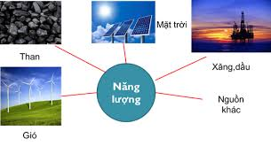
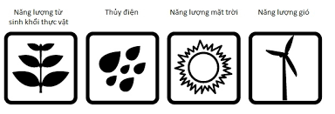
SỬ DỤNG NĂNG LƯỢNG TRONG GIA ĐÌNH
BÀI 2
TIẾT 1
NĂM HỌC 2021-2022

Slide 2
Vì sao tiết kiệm điện là góp phần bảo vệ tài nguyên thiên nhiên?

Slide 3
NỘI DUNG BÀI HỌC
SỬ DỤNG NĂNG LƯỢNG TRONG GIA ĐÌNH
1. CÁC NGUỒN NĂNG LƯỢNG THƯỜNG ĐƯỢC DÙNG TRONG NHÀ
2. SỬ DỤNG NĂNG LƯỢNG TIẾT KIỆM, HIỆU QUẢ

Slide 4
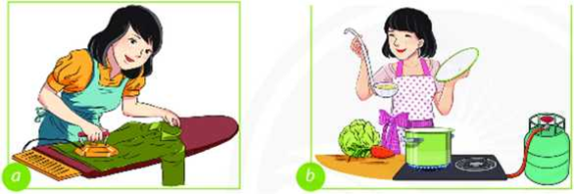
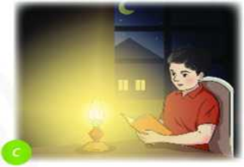
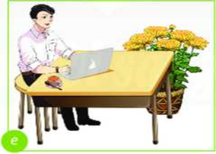
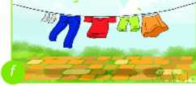
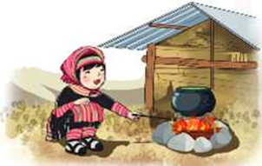
Bài 2: SỬ DỤNG NĂNG LƯỢNG TRONG GIA ĐÌNH
Hãy quan sát Hình 2.1 và cho biết những nguồn năng lượng nào được sử dụng để thực hiện các hoạt động thường ngày trong gia đình?
Hình 2.1

Slide 5
EM HÃY NỐI CÁC HOẠT ĐỘNG SINH HOẠT THƯỜNG NGÀY VỚI NGUỒN NĂNG LƯỢNG ĐỂ THỰC HIỆN HOẠT ĐỘNG ĐÓ
CÁC NGUỒN NĂNG LƯỢNG
CÁC HOẠT ĐỘNG SINH HOẠT THƯỜNG NGÀY
ĐIỆN
CHIẾU SÁNG
NẤU ĂN
GIẶT, ỦI
HỌC TẬP
GIẢI TRÍ
LÀM MÁT
CHẤT ĐỐT
BẢO QUẢN
SƯỞI ẤM

Slide 6
CÁC HOẠT ĐỘNG SINH HOẠT THƯỜNG NGÀY
CÁC NGUỒN NĂNG LƯỢNG
CHIẾU SÁNG
ĐIỆN
NẤU ĂN
GIẶT, ỦI
HỌC TẬP
CHẤT ĐỐT
GIẢI TRÍ
SƯỞI ẤM
LÀM MÁT
BẢO QUẢN

Slide 7
Bài 2: SỬ DỤNG NĂNG LƯỢNG TRONG GIA ĐÌNH
CÁC NGUỒN NĂNG LƯỢNG
THƯỜNG DÙNG TRONG NGÔI NHÀ
Con người thường sử dụng năng lượng điện, năng lượng chất đốt để thực hiện các hoạt động hằng ngày trong gia đình.
Điện là nguồn cung cấp năng lượng cho nhiều loại đồ dùng điện để nấu ăn, giặt, là (ủi), học tập, giải trí,...
Chất đốt thường được sử dụng để nấu ăn, sưởi ấm, chiếu sáng cho ngôi nhà.

Slide 8
Bài 2: SỬ DỤNG NĂNG LƯỢNG TRONG GIA ĐÌNH
CÁC NGUỒN NĂNG LƯỢNG
THƯỜNG DÙNG TRONG NGÔI NHÀ
NGOÀI CÁC LOẠI NĂNG LƯỢNG TRÊN, CON NGƯỜI CÒN SỬ DỤNG NHỮNG NGUỒN NĂNG LƯỢNG NÀO KHÁC

Slide 9
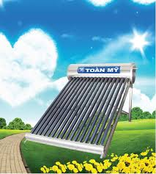
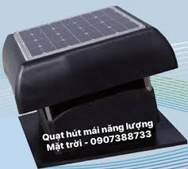
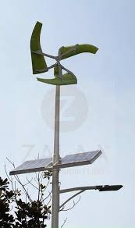
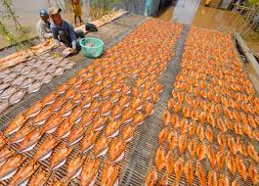
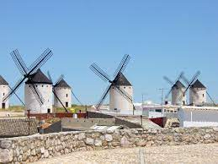
Bài 2: SỬ DỤNG NĂNG LƯỢNG TRONG GIA ĐÌNH
Mặt trời
Mặt trời
Mặt trời
Gió
1
2
3
4
Mặt trời, gió
Mặt trời
Gió
5
6
7

Slide 10
Bài 2: SỬ DỤNG NĂNG LƯỢNG TRONG GIA ĐÌNH
CÁC NGUỒN NĂNG LƯỢNG
THƯỜNG DÙNG TRONG NGÔI NHÀ
Ngoài ra người ta còn sử dụng năng lượng mặt trời, năng lượng gió để chiếu sáng, phơi khô,... hoặc tạo ra điện dùng để vận hành các đồ dùng điện trong gia đình.

Slide 11
Bài 2: SỬ DỤNG NĂNG LƯỢNG TRONG GIA ĐÌNH
LUYỆN TẬP
Em hãy cho biết nguồn năng lượng nào được sử dụng để duy trì hoạt động cho các đồ dùng, thiết bị sau: máy tính cầm tay, bật lửa, quạt bàn, đèn pin, bếp cồn, tủ lạnh?

Slide 12
Bài 2: SỬ DỤNG NĂNG LƯỢNG TRONG GIA ĐÌNH
LUYỆN TẬP
Em hãy kể tên những đồ dùng có trong nhà của em sử dụng nguồn năng lượng điện và năng lượng chất đốt?

Slide 13
DẶN DÒ
HỌC BÀI 2 – PHẦN 1
XEM BÀI 2 – PHẦN 2: SỬ DỤNG NĂNG LƯỢNG TIẾT KIỆM HIỆU QUẢ

